Slide 1
Introduction STL
Notes:
Hhgdfhgghn ryhyhryjh egthyhdfgfj eyhryjrtgnh

Slide 2
La bibliothèque standard de modèles (STL) est un ensemble de classes de modèles C++ permettant de fournir des structures de données et des fonctions de programmation courantes telles que les listes, les piles, les tableaux, etc. Il s'agit d'une bibliothèque de classes conteneurs, d'algorithmes et d'itérateurs. Il s'agit d'une bibliothèque généralisée et ses composants sont donc paramétrés. Une connaissance pratique des classes template est un prérequis pour travailler avec la STL.
La STL comporte trois composants
Algorithmes
Conteneurs
Itérateurs

Slide 3
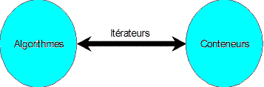
Principe de base
Si une seule notion est à retenir de tout le concept de la STL, c'est celle-ci:

Slide 4
Avantages
Mis à part la simplicité d'implémentation, d'autres notions doivent ( ou devraient ... ) nous inciter à utiliser cette bibliothèque: La fiabilité : les classes de la STL sont particulièrement sûres, et, dès qu’une erreur est découverte, elle est rapidement corrigée. En outre, la plupart des composants ont été écrits par des spécialistes, en particulier Andrew Koenig, l’un des premiers et plus fervents concepteur / utilisateur du C++. La réutilisabilité : la STL &ilité : la STL étant dorénavant totalement intégrée au standard du C++, son utilisation est sensée (à prendre avec des pincettes ... ) garantir la portabilité du logiciel. La compréhensibilité et la maintenabilité : la standardisation de la STL garantit que tout utilisateur sera capable d’appréhender favorablement du code reposant sur elle. L' efficacité (au sens algorithmique! ) : les composants ayant été écrits par des gens biens, il y a fort à parier que leur utilisation conduit à du code plus efficace que celui reposant sur des bibliothèques "maison".

Slide 5
Les conteneurs
Les conteneurs sont la notion qui a fait connaître et qui a permis de genéraliser l'utilisation de la STL. Il s'agit d'un ensemble d'implémentations d'objets de stockage, avec les opérations de bases que l'on peut effectuer dessus. dessus. Les conteneurs sont les objets les plus couramment utilisés en programmation. - l'implémentation fonctionne pour n'importe quel type d'objet, du plus simple au plus complexe - Il n'y a pas de problèmes d'accès aux éléments - les insertions , suppressions sont gérées de manière efficace - la gestion des allocations, désallocations est automatique ( avec des pools d'objets libres par exets libres par exemple ) Pour résumer : il n'y a plus de prise de tête!

Slide 6
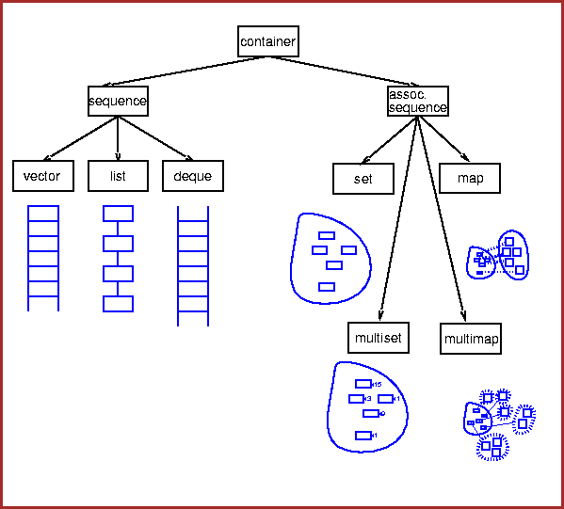
Les types de conteneurs
Deux grandes classes de conteneurs sont distinguables, auxquelles on peut associer un ensemble de conteneurs dérivés: - les conteneurs de sequence: mettre en œuvre des structures de données auxquelles on peut accéder de manière séquentielle.
Vecteurs, listes, et deques
- les conteneurs associatifs mettre en œuvre des structures de données triées qui peuvent être recherchées rapidement (complexité O(log n)).
Sets et multisets, maps et multimaps
les conteneurs dérivés fournissent une interface différente pour les conteneurs séquentiels.
Stack, queue et priority_queue

Slide 7
Conteneurs de séquences
Les conteneurs de séquence sont les structures les plus élémentaires, sur lesquelles s'appuient d'ailleurs tous les types plus complexes de conteneurs. 3 types de conteneurs de séquences sont prédéfinis dans la STL, avec chacun leurs spécificités liées aux temps de remplissage et d'accès aux éléments.

Slide 8
PAIR Template in STL
pair<T1,T2> pair1, pair2 ; // syntaxe
Le code ci-dessus crée deux paires, à savoir pair1 et pair2, ayant toutes deux un premier objet de type T1 et un second objet de type T2.
Quelques fonctions couramment utilisées
Opérateur = : assigne des valeurs à une paire.
swap : échange le contenu de la paire.
make_pair() : crée et retourne une paire ayant des objets définis par la liste de paramètres.
Opérateurs( == , != , > , < , <= , >= ) : compare lexicographiquement deux paires.

Slide 9
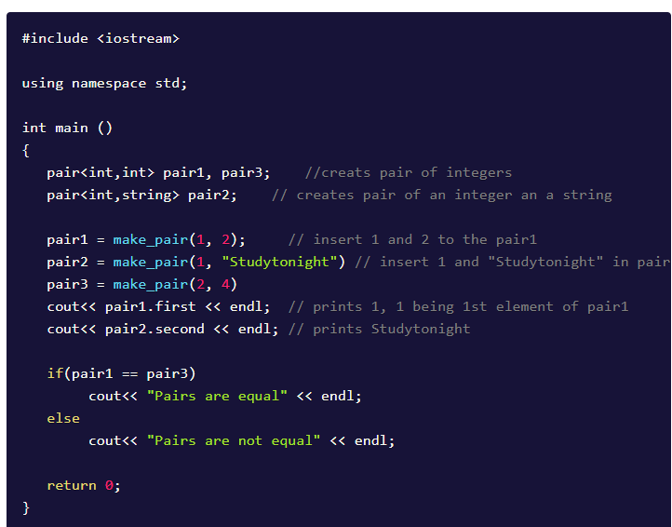

Slide 10
TUPLE in STL
tuple et pair sont très similaires dans leur structure. De la même manière que dans pair nous pouvons associer deux objets hétérogènes, dans tuple nous pouvons associer trois objets hétérogènes.
// creates tuple of three object of type T1, T2 and T3
tuple<T1, T2, T3> tuple1;

Slide 11
Quelques fonctions couramment utilisées
Constructeur : pour construire un nouveau tuple
Opérateur = : pour attribuer une valeur à un tuple
swap : pour échanger la valeur de deux tuples
make_tuple() : crée et retourne un tuple dont les éléments sont décrits dans la liste des paramètres.
Operateurs( == , != , > , < , <= , >= ) : compare lexicographiquement deux paires.
Tuple_element : retourne le type de l'élément du tuple.
Tie : lie les valeurs d'un tuple à ses références.

Slide 12
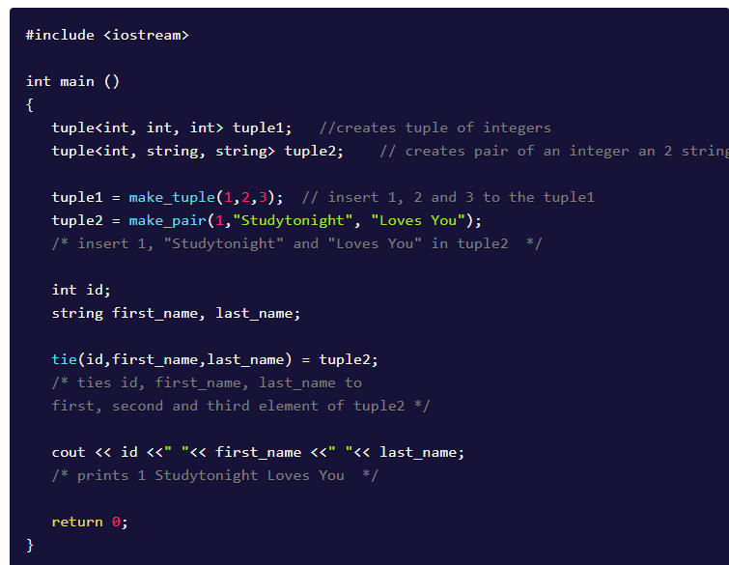

Slide 13
ARRAY Container in STL
Les tableaux, comme nous le savons tous, sont des collections d'objets homogènes. Le conteneur de tableaux dans STL nous fournit l'implémentation de tableaux statiques, bien qu'il soit rarement utilisé dans la programmation compétitive.
array<object_type, array_size> array_name;

Slide 14
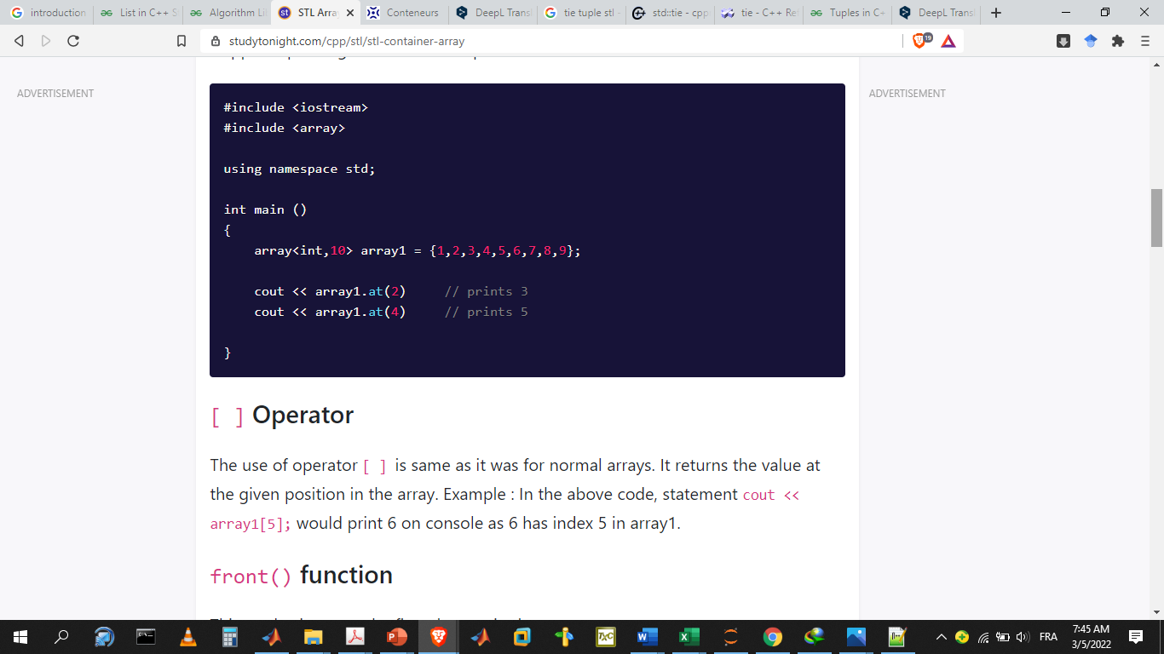
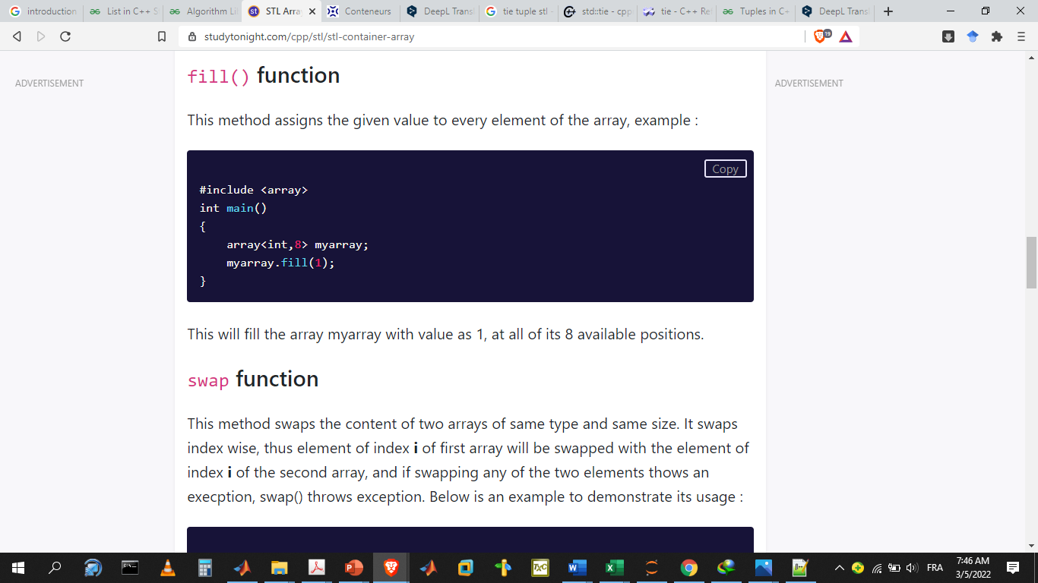
#include <vector>
int main() {
array<int, 4> odd_numbers = { 2, 4, 6, 8 };
}

Slide 15
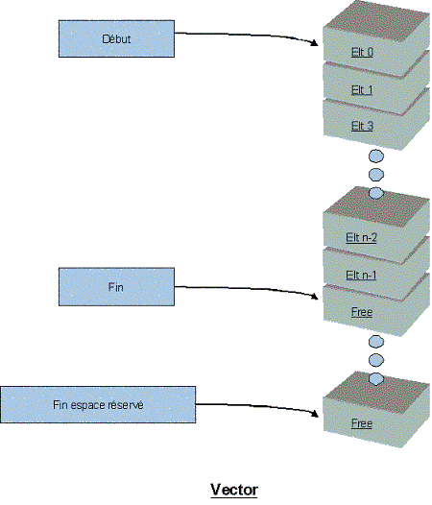
Vector
Les vecteurs sont formés d'un seul bloc contigü de mémoire, comme les tableaux en c. La mémoire est libérée quand l'objet Vecteur est supprimé A utiliser de préférence lorsque les objets contenus doivent être insérés/supprimés à la fin. Inefficacité : une copie complête est réalisée lorsque l'on dépasse la mémoire initialement réservée.

Slide 16
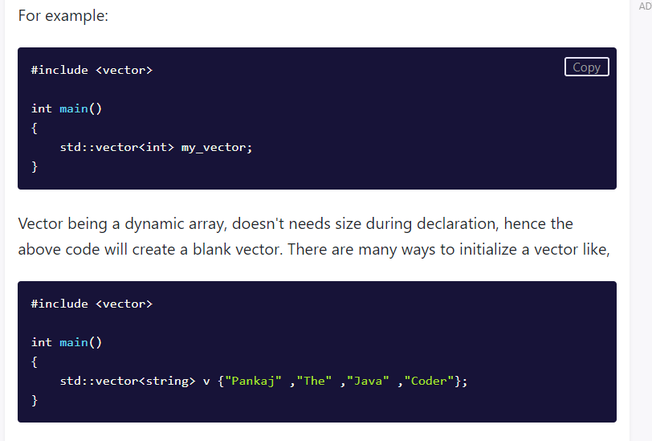

Slide 17
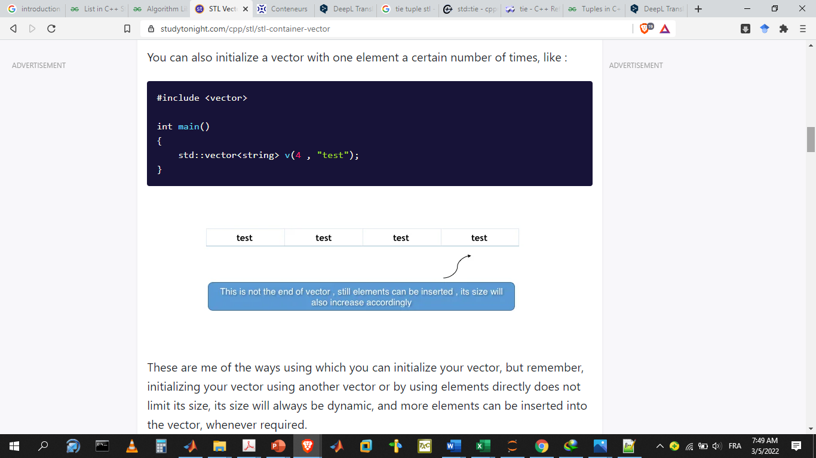
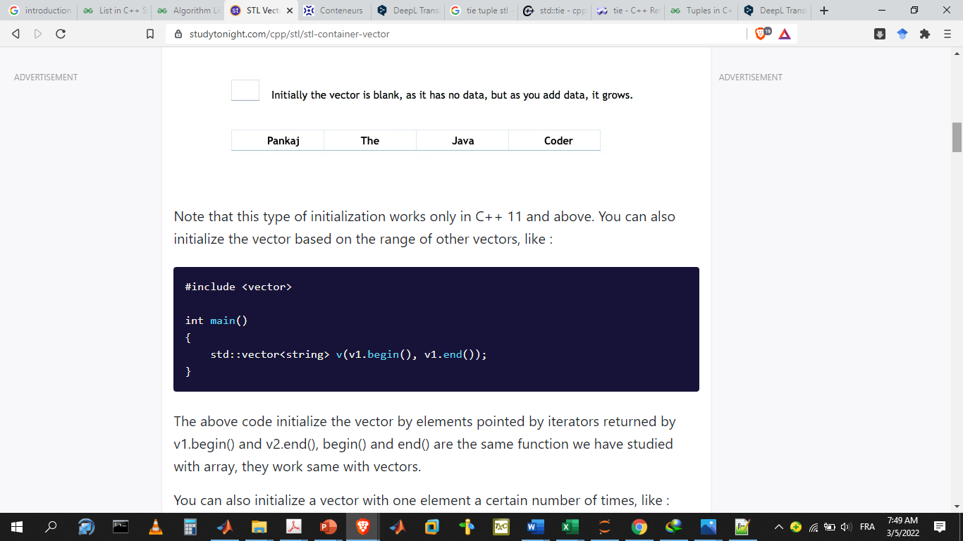

Slide 18
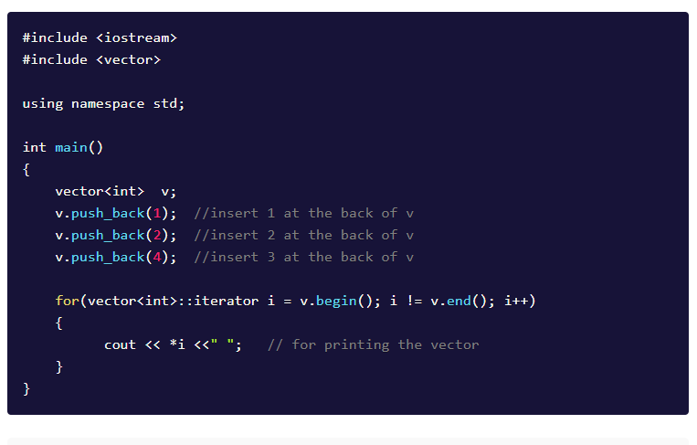
push_back
push_back() est utilisé pour insérer un élément à la fin du vecteur. Si le type de l'objet passé en paramètre dans la fonction push_back() n'est pas le même que celui du vecteur ou n'est pas interconvertible, une exception est levée.

Slide 19
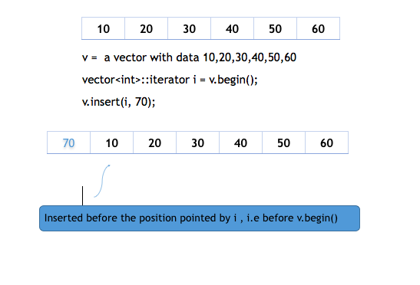
insert
La méthode insert(itr, element) insère l'élément dans le vecteur avant la position pointée par l'itérateur itr.

Slide 20
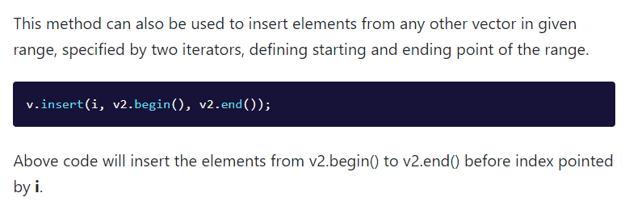
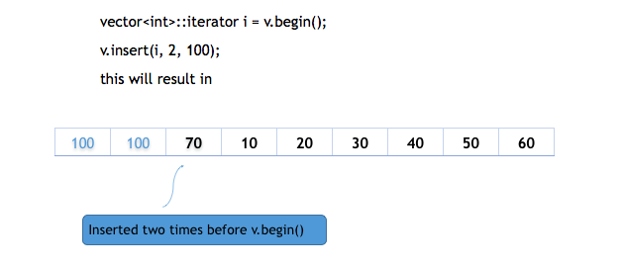
La fonction insert peut également être surchargée par un troisième argument, count. Ce paramètre count définit combien de fois l'élément doit être inséré avant la position pointée.

Slide 21
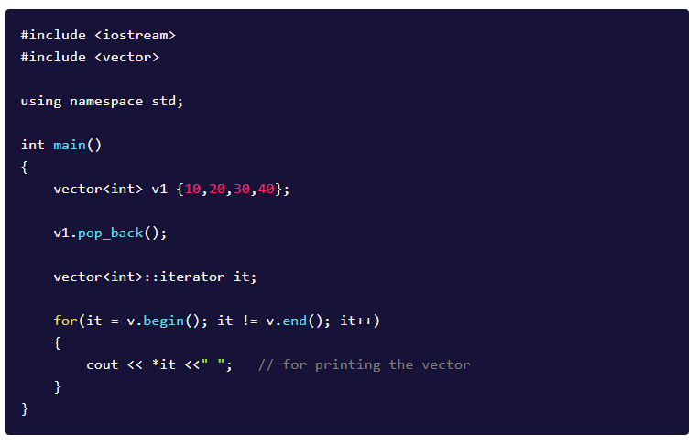
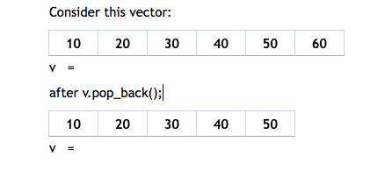
pop_back
pop_back() est utilisé pour retirer le dernier élément du vecteur. Elle réduit la taille du vecteur d'une unité.

Slide 22
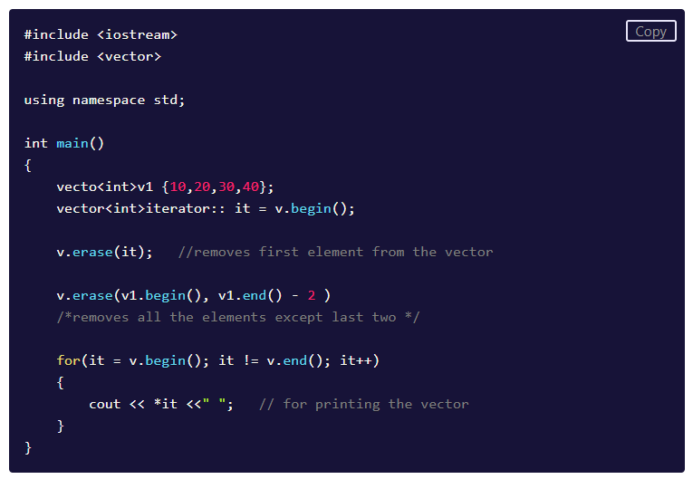
erase
erase(itr_pos) supprime l'élément pointé par l'itérateur itr_pos. La méthode erase peut également être surchargée avec un itérateur supplémentaire spécifiant le point final de la plage à supprimer, c'est-à-dire erase(itr_start, itr_end).

Slide 23
resize
La méthode resize(size_type n, value_type val) redimensionne le vecteur à n éléments. Si la taille actuelle du vecteur est supérieure à n, les éléments de queue sont supprimés du vecteur et si la taille actuelle est inférieure à n, des éléments val supplémentaires sont insérés à la fin du vecteur.
Par exemple, si la taille du vecteur est actuellement de 4, avec des éléments {10, 20, 30, 40} et que nous utilisons la méthode resize pour le redimensionner à la taille 5. Alors, par défaut, un cinquième élément avec la valeur 0 sera inséré dans le vecteur. Nous pouvons spécifier que la donnée n'est pas zéro, en la mentionnant explicitement comme valeur lors de l'appel de la méthode resize.

Slide 24
swap
Cette méthode échange les valeurs de deux vecteurs.
Si nous avons deux vecteurs v1 et v2 et que nous voulons échanger les éléments qu'ils contiennent, il suffit d'appeler v1.swap(v2), ce qui échangera les valeurs des deux vecteurs.

Slide 25
clear
Cette méthode efface le vecteur entier, supprime tous les éléments du vecteur mais ne supprime pas le vecteur.
SYNTAXE : clear()
Pour un vecteur v, v.clear() l'efface, mais ne le supprime pas.

Slide 26
fonction size
Cette méthode renvoie la taille du vecteur.
fonction empty
Cette méthode renvoie vrai si le vecteur est vide, sinon elle renvoie faux.
Fonction at
Cette méthode fonctionne de la même manière pour un vecteur que pour un tableau. nom_vectoriel.at(i) renvoie l'élément à l'indice i dans le nom_vectoriel.
Fonctions front et back
vector_name.front() renvoie l'élément situé à l'avant du vecteur (c'est-à-dire l'élément le plus à gauche). Alors que vector_name.back() renvoie l'élément à l'arrière du vecteur (c'est-à-dire l'élément le plus à droite).

Slide 27
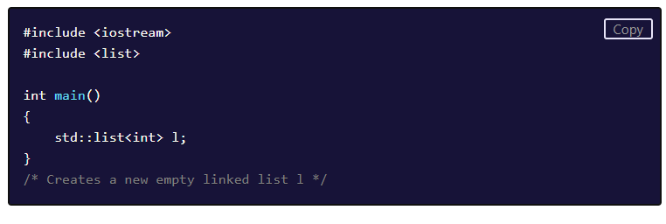
Les listes
Les tableaux et les vecteurs sont des conteneurs contigus, c'est-à-dire qu'ils stockent leurs données dans une mémoire continue. L'opération d'insertion au milieu d'un tableau ou d'un vecteur est donc très coûteuse (en termes de nombre d'opérations et de temps de traitement) car nous devons déplacer tous les éléments. La liste chaînée peut être implémentée en utilisant le conteneur de liste.

Slide 28
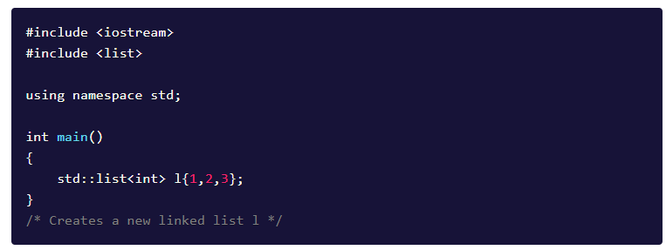
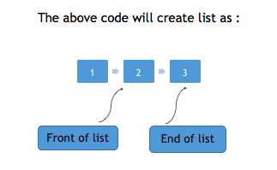

Slide 29
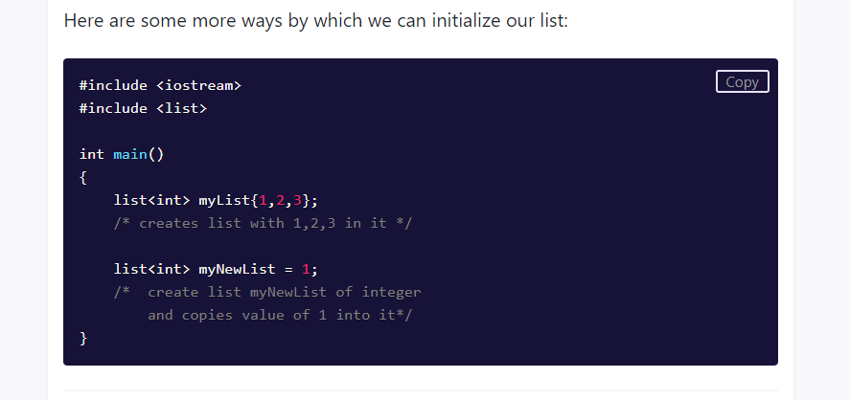

Slide 30
insert
Cette méthode, comme son nom l'indique, insère un élément à une position spécifique, dans une liste. Il existe 3 variantes de insert(), elles sont les suivantes :
insert(iterator, element) : insère l'élément dans la liste avant la position pointée par l'iterator.
insert(iterator, count, element) : insère l'élément dans la liste avant la position pointée par l'itérateur, count nombre de fois.
insert(iterator, start_iterator, end_iterator) : insère l'élément pointé par start_iterator dans l'élément pointé par end_iterator avant la position pointée par iterator.

Slide 31
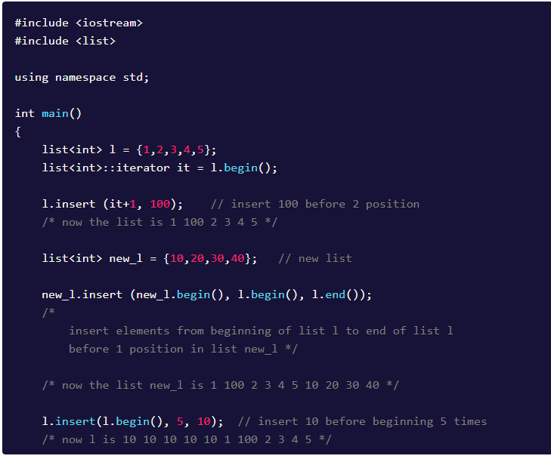

Slide 32
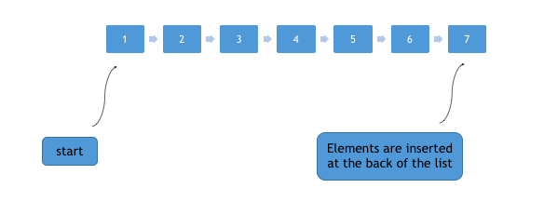
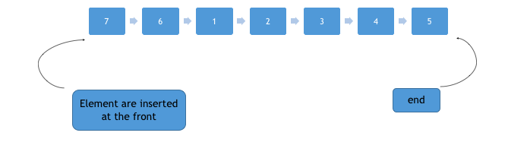
push_back et push_front
La méthode push_back(element) est utilisée pour pousser des éléments dans une liste depuis l'arrière.
La méthode push_front(element) est utilisée pour pousser les éléments dans une liste depuis le début.

Slide 33
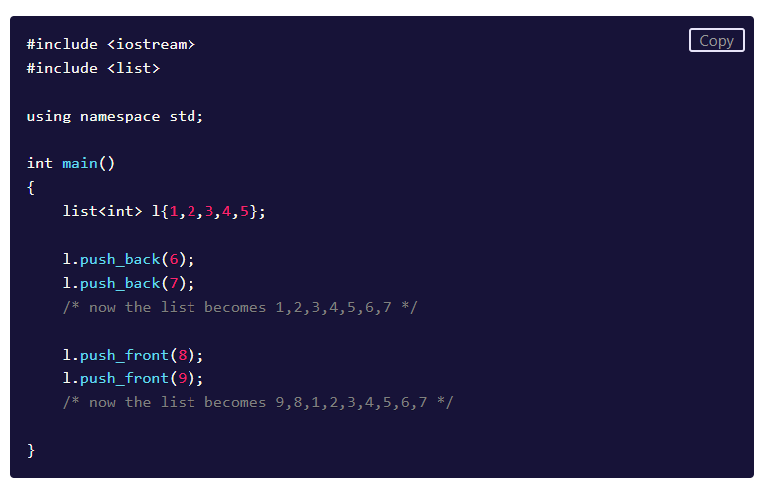

Slide 34
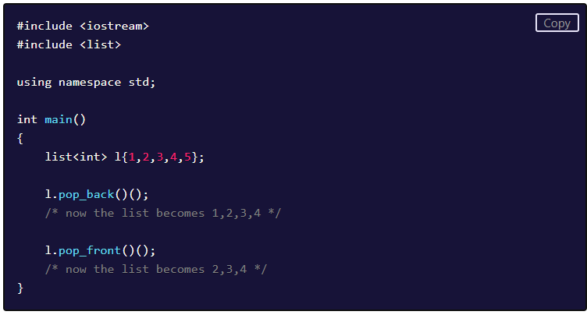
pop_back et pop_front
pop_front() enlève le premier élément du début de la liste. Alors que pop_back() enlève le premier élément de la fin de la liste.

Slide 35
Autres fonctions
fonction empty() : Cette méthode renvoie vrai si la liste est vide, sinon elle renvoie faux.
front() est utilisé pour obtenir le premier élément de la liste depuis le début tandis que back() est utilisé pour obtenir le premier élément de la liste depuis l'arrière.
fonction swap(): Échange deux listes, si une exception est levée lors de l'échange d'un élément, swap() lève l'exception. Les deux listes qui doivent être échangées doivent être du même type, c'est-à-dire que vous ne pouvez pas échanger une liste d'entiers avec une liste de chaînes de caractères.

Slide 36
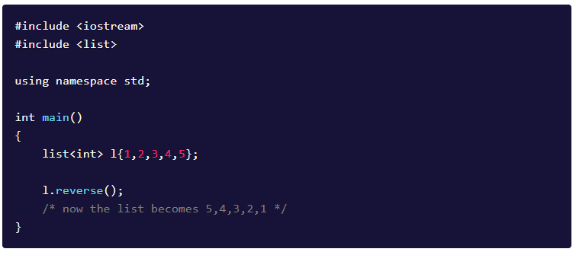
Reverse
Cette méthode peut être utilisée pour inverser complètement une liste.

Slide 37
sort
La méthode sort() trie la liste donnée. Elle ne crée pas de nouvelle liste triée mais change la position des éléments dans une liste existante pour la trier. Cette méthode a deux variantes :
sort() : trie les éléments de la liste dans l'ordre croissant, l'élément de la liste doit être numérique pour cette fonction.
sort(compare_function) : Ce type de sort() est utilisé lorsque nous devons modifier la méthode de tri. Il est très utile pour les éléments qui ne sont pas numériques. Nous pouvons définir comment nous voulons trier les éléments de la liste dans la fonction compare_funtion. Par exemple, une liste de chaînes de caractères peut être triée en fonction de la longueur de la chaîne, elle peut également être utilisée pour trier par ordre décroissant.

Slide 38
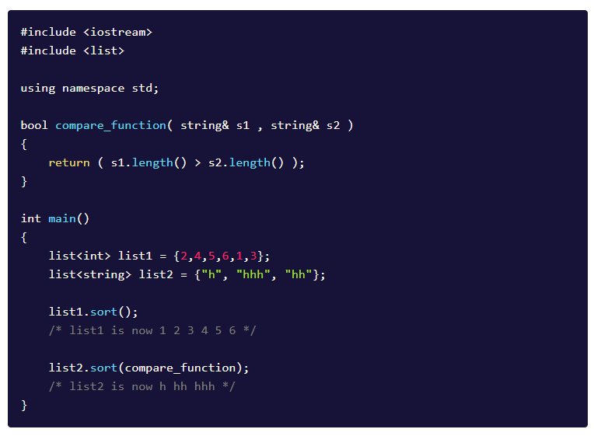

Slide 39
splice
La méthode splice() transfère les éléments d'une liste à une autre. Il existe trois versions de splice :
splice(iterator, list_name) : Transfère la liste complète list_name à la position pointée par l'iterator.
splice(iterator, list_name, iterator_pos) : Transférer les éléments pointés par iterator_pos de list_name à la position pointée par iterator.
splice(iterator, list_name, itr_start, itr_end) : Transférer la plage spécifiée par itr_start et itr_end de list_name à la position pointée par iterator.

Slide 40
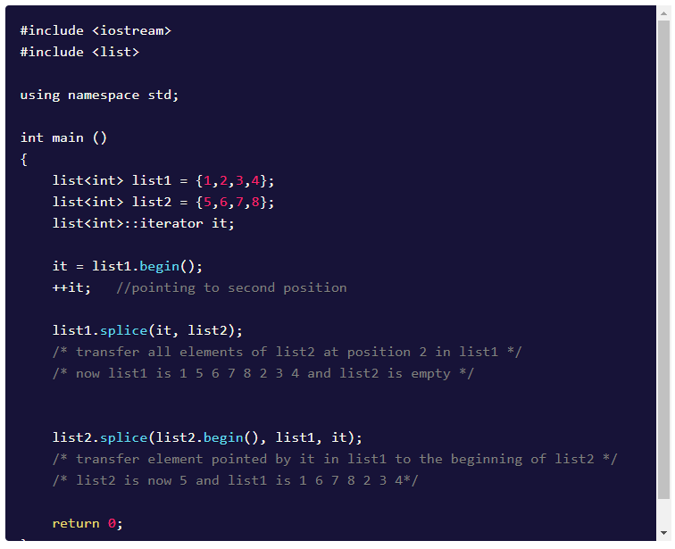

Slide 41
merge
Fusionne deux listes triées. Il est obligatoire que les deux listes soient triées en premier. merge() fusionne les deux listes de façon à ce que chaque élément soit placé à sa place dans la liste résultante. La syntaxe de merge est list1.merge(list2).
La liste qui est passée en paramètre n'est pas supprimée et la liste qui appelle la fonction merge() devient la liste fusionnée.

Slide 42
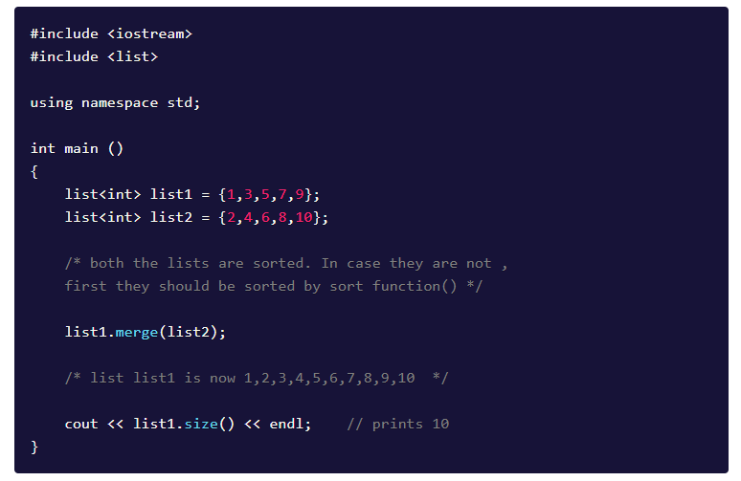

Slide 43
Comparaison lexicographique des listes
Les listes étant des collections d'éléments, elles n'ont pas de valeur standard propre. Ainsi, pour comparer des listes ou des vecteurs, nous comparons leurs éléments dans leur ordre lexicographique.
Par exemple, si l'on considère que la liste 1 = { 1 , 2 , 3} et la liste 2 = { 1 , 3 , 2 }, si l'on veut vérifier si la liste 1 est supérieure à la liste 2 ou non, il suffit de vérifier les éléments de chaque liste dans l'ordre où ils apparaissent dans les listes. Puisque 1 dans la liste1 est égal à 1 dans la liste2, nous poursuivons, maintenant 2 dans la liste1 est plus petit que 3 dans la liste2, donc la liste2 est lexicographiquement plus grande que la liste1.
Les opérateurs == , > , < , <= , >= peuvent être utilisés pour comparer des listes lexicographiquement.

Slide 44
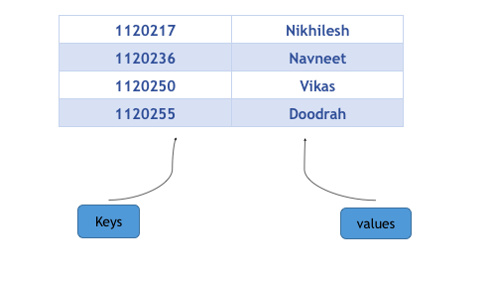
LES MAPS
Les maps sont utilisées pour répliquer des tableaux associatifs. Les maps contiennent une paire clé-valeur triée, dans laquelle chaque clé est unique et ne peut pas être modifiée, et peut être insérée ou supprimée mais ne peut pas être modifiée. Les valeurs associées aux clés peuvent être modifiées. Nous pouvons rechercher, supprimer et insérer dans une carte avec une complexité temporelle de O(n).
Par exemple : Une map d'étudiants où le numéro d’inscription est la clé et le nom est la valeur peut être représentée graphiquement comme :
Remarquez que les clés sont classées par ordre croissant, car les cartes classent toujours leurs clés par ordre de tri. Dans le cas où les clés sont de type chaîne, elles sont triées lexicographiquement.

Slide 45
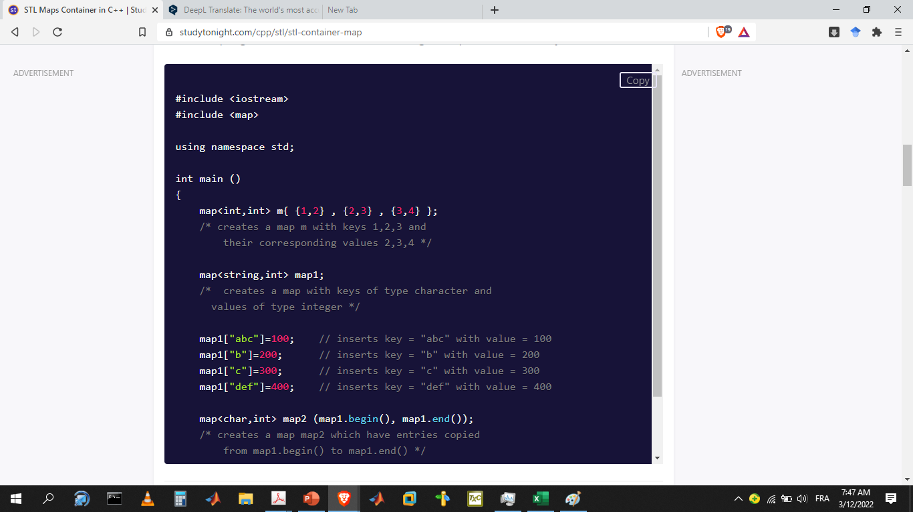
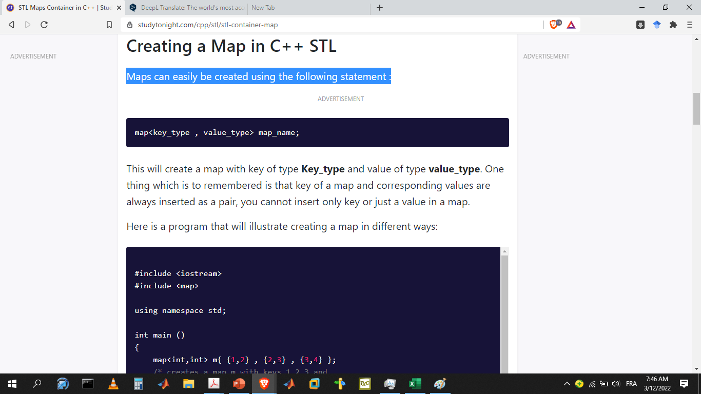
Creating a Map in C++ STL
Les cartes( maps) peuvent facilement être créées en utilisant l'instruction suivante :

Slide 46
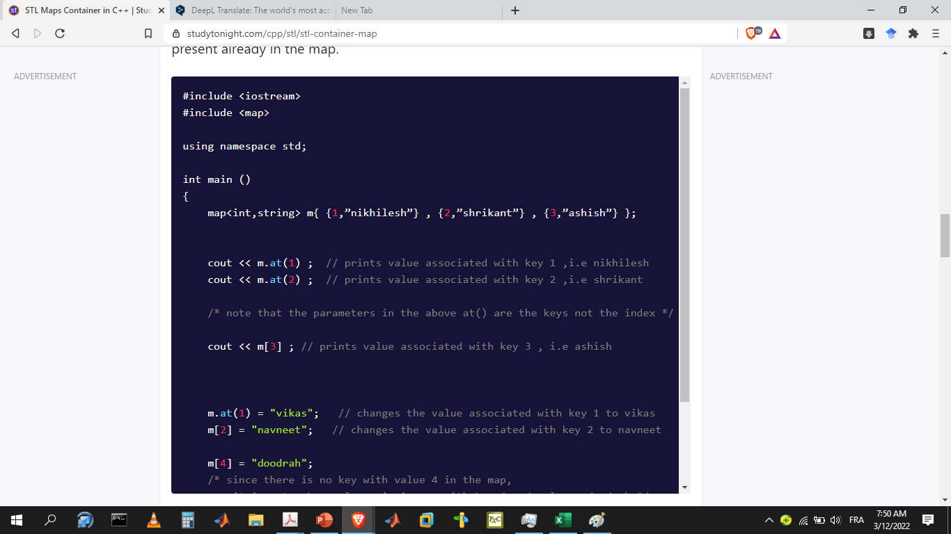
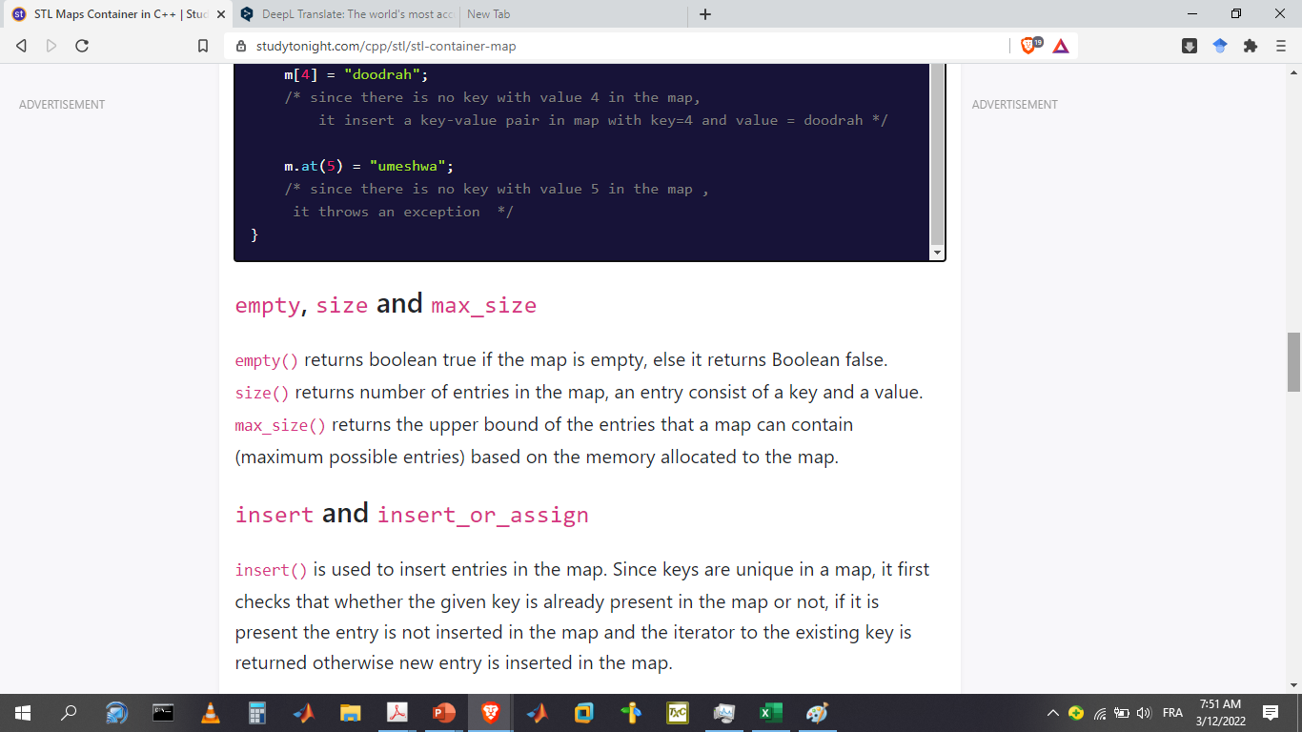
at et [ ]
Les opérateurs at et [ ] sont tous deux utilisés pour accéder aux éléments de la carte. La seule différence entre eux est que at lève une exception si la clé accédée n'est pas présente dans la carte, tandis que l'opérateur [ ] insère la clé dans la carte si elle n'est pas déjà présente dans la carte.

Slide 47
empty()retourne le booléen true si la carte est vide, sinon il retourne le booléen false.
size() renvoie le nombre d'entrées dans la carte, une entrée étant composée d'une clé et d'une valeur.
max_size() renvoie la limite supérieure des entrées qu'une carte peut contenir (entrées maximales possibles) en fonction de la mémoire allouée à la carte.

Slide 48
insert et insert_or_assign
insert() est utilisé pour insérer des entrées dans la carte. Puisque les clés sont uniques dans une carte, elle vérifie d'abord si la clé donnée est déjà présente dans la carte ou non, si elle est présente l'entrée n'est pas insérée dans la carte et l'itérateur vers la clé existante est retourné sinon une nouvelle entrée est insérée dans la carte.
Il existe deux variantes de insert() :
insert(pair) : dans cette variante, une paire de clé et de valeur est insérée dans la carte. La paire insérée est toujours insérée à la position appropriée car les clés sont classées par ordre de tri.
insert(start_itr , end_itr) : Cette variante insère les entrées dans la plage définie par start_itr et end_itr d'une autre carte.

Slide 49
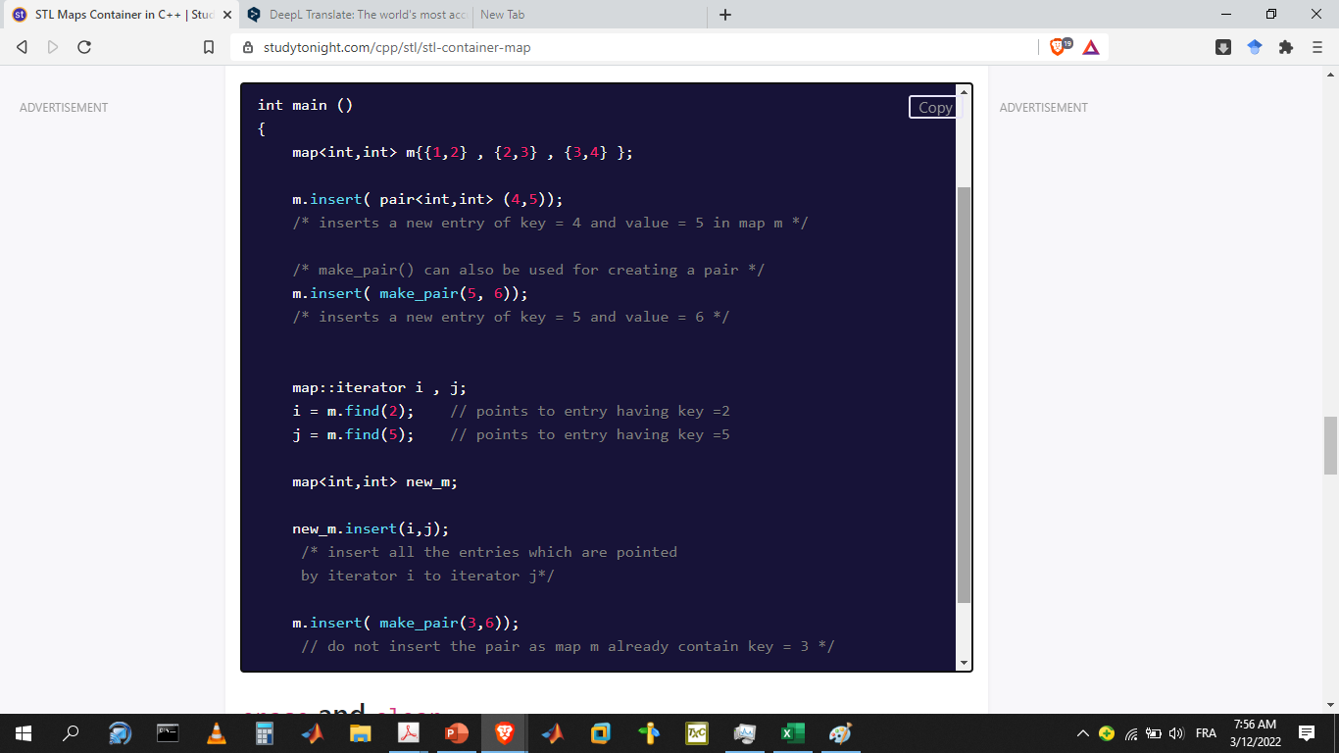
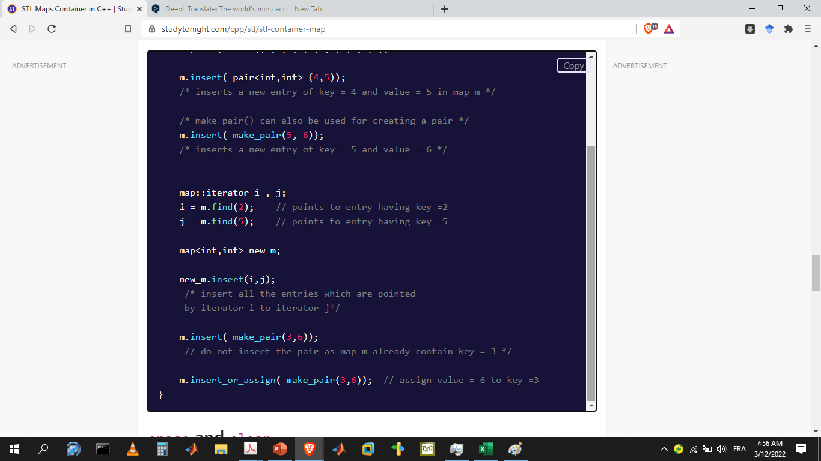
La fonction insert_ou_assing() fonctionne exactement comme insert() sauf que si la clé donnée est déjà présente dans la carte alors sa valeur est modifiée.

Slide 50
Erase et clear
erase() supprime l'entrée de la carte pointée par l'itérateur (qui est passé en paramètre), cependant si nous voulons supprimer tous les éléments de la carte, nous pouvons utiliser clear(), il efface la carte et met sa taille à 0.
Il existe deux variantes de erase :
erase(iterator_itr) : Cela supprime l'entrée de la carte pointée par l'itérateur iterator_itr, réduisant la taille de la carte par 1.
erase(start_iterator, end_iterator) : Elle supprime les éléments dans la plage spécifiée par les itérateurs start_iterator et end_iterator.

Slide 51
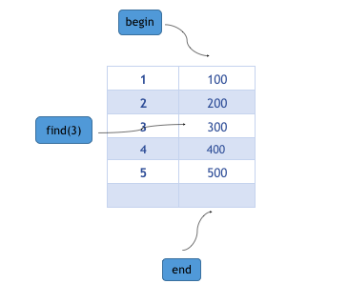
begin, end et find
begin, end et find renvoie un itérateur. begin() renvoie l'itérateur à l'entrée de départ de la carte, end() renvoie l'itérateur à la dernière entrée de la carte et find() renvoie l'itérateur à l'entrée dont la clé est égale à la clé donnée (passée en paramètre).

Slide 52
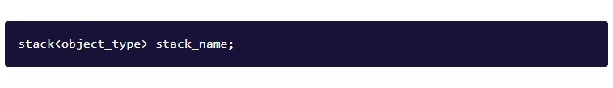
STACK Container in C++ STL
Le conteneur de pile est utilisé pour répliquer les piles en c++, l'insertion et la suppression sont toujours effectuées au sommet de la pile.
Voici la syntaxe de la définition d'une pile en stl :

Slide 53
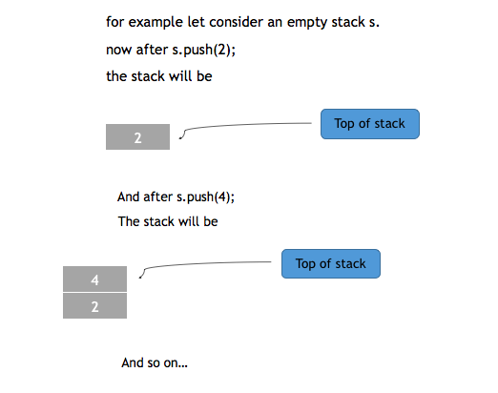
push
push() est utilisé pour insérer l'élément dans la pile, les éléments sont insérés au sommet de la pile.

Slide 54
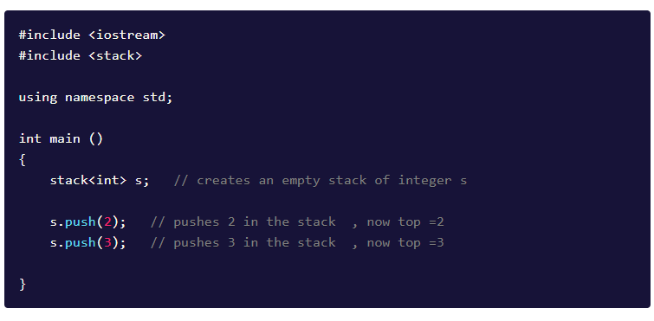

Slide 55
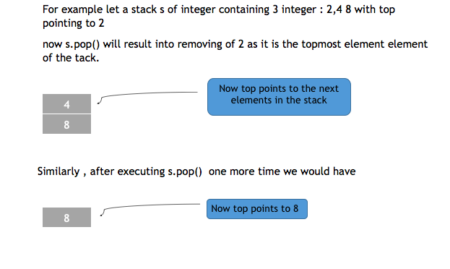
pop f
Cette méthode est utilisée pour retirer un seul élément de la pile, ce qui réduit la taille de la pile de 1. Elle réduit la taille de la pile de 1. L'élément retiré est toujours l'élément le plus haut de la pile (l'élément le plus récemment ajouté). La méthode pop() ne renvoie rien.

Slide 56
Fonction top
Cette méthode renvoie l'élément le plus haut de la pile. Notez que cette méthode renvoie l'élément et ne le supprime pas, contrairement à pop().
SYNTAX : top()
Fonctions size et empty
size() renvoie le nombre d'éléments présents dans la pile, tandis que empty() vérifie si la pile est vide ou non. empty renvoie true si la pile est vide, sinon false.

Slide 57
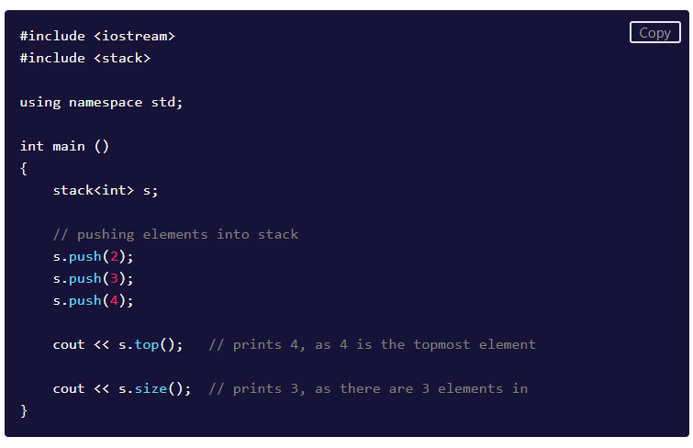
swap
Cette méthode permet de permuter les éléments des deux piles.

Slide 58
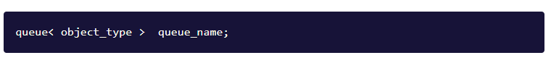
QUEUE Container in STL
Le conteneur de file d'attente est utilisé pour répliquer la file d'attente en C++, l'insertion a toujours lieu à l'arrière de la file et la suppression est toujours effectuée à l'avant de la file.
Voici la syntaxe pour définir une file d'attente :

Slide 59
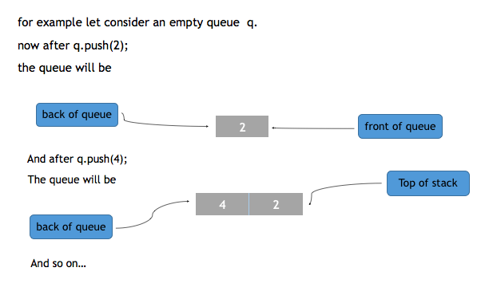
push
push() est utilisé pour insérer l'élément dans la file d'attente. L'élément est inséré à l'arrière ou à la fin de la file d'attente.

Slide 60
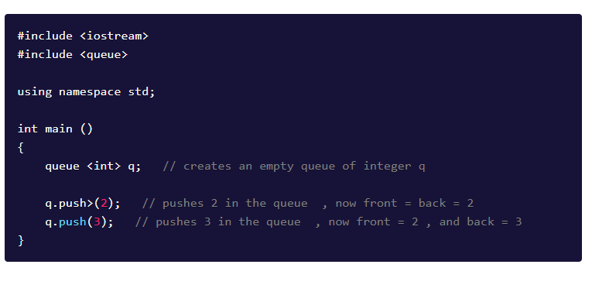

Slide 61
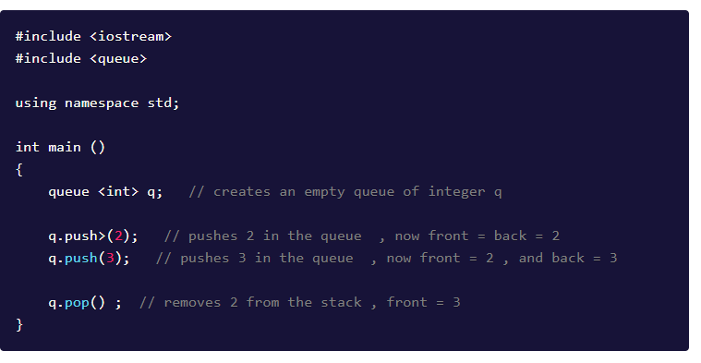
pop
Cette méthode retire un seul élément du début de la file d'attente et réduit donc sa taille de 1. L'élément retiré est l'élément qui a été entré en premier. la pop() ne retourne rien.

Slide 62
Autres fonctions
front() renvoie l'élément situé à l'avant de la file d'attente, tandis que back() renvoie l'élément situé à l'arrière de la file d'attente. Notez que les deux renvoient l'élément et ne le suppriment pas, contrairement à pop().
size() renvoie le nombre d'éléments présents dans la file d'attente, tandis que empty() vérifie si la file d'attente est vide ou non. empty renvoie true si la file d'attente est vide, sinon false est renvoyé.
La méthode swap() permute les éléments des deux files d'attente.

Slide 63
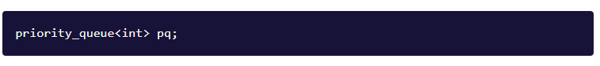
PRIORITY QUEUE Container in C++ STL
priority_queue est comme une file d'attente normale, sauf que l'élément retiré de la file d'attente est toujours le plus grand parmi tous les éléments de la file d'attente, donc ce conteneur est généralement utilisé pour répliquer le Max Heap en C++. Les éléments peuvent être insérés dans n'importe quel ordre et la complexité du temps d'insertion est de O(log(n)).
Voici la syntaxe pour créer une file d'attente prioritaire :

Slide 64
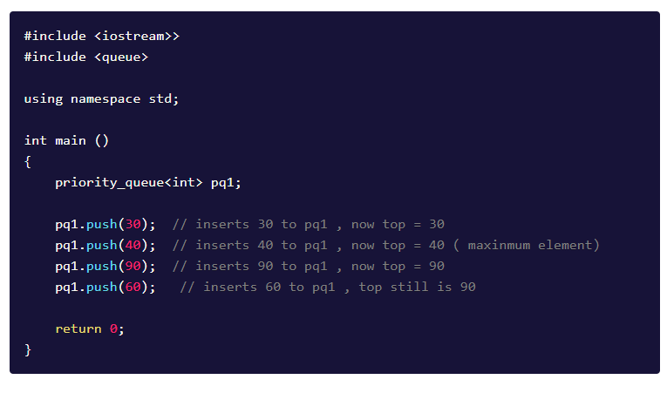
push
Cette méthode insère un élément dans la file d'attente des priorités. L'insertion des éléments a une complexité temporelle de temps logarithmique.

Slide 65
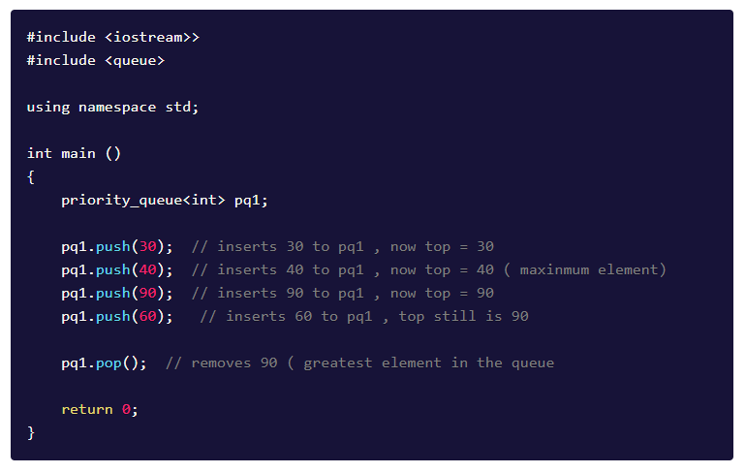
pop
Cette méthode supprime l'élément le plus haut de la file d'attente prioritaire (élément le plus grand) ,réduisant la taille de la file d'attente prioritaire de 1.

Slide 66
Autres fonctions
Fonction top
Cette méthode renvoie l'élément au sommet de la queue_prioritaire qui est le plus grand élément présent dans la queue.
Fonctions empty et size
size() renvoie le nombre d'éléments présents dans la _queue_ prioritaire, tandis que empty() renvoie le booléen true si la _queue_ prioritaire est vide, sinon le booléen false est renvoyé.
Fonction swap
Cette méthode échange les éléments de deux files d'attente prioritaires.

Slide 67

DEQUE Container in C++ STL
Deque est un raccourci pour une file d'attente à double extrémité. Deque permet une insertion et une suppression rapides aux deux extrémités de la file. Bien que nous puissions également utiliser un conteneur vectoriel pour l'insertion et la suppression aux deux extrémités, l'insertion et la suppression à l'avant du tableau sont plus coûteuses qu'à l'arrière, dans le cas d'un Deque, mais ce dernier est plus complexe en interne.
La syntaxe pour créer un Deque est :

Slide 68
push_back, push_front et insert
push_back(element e) insère un élément e à l'arrière de la deque, push_front(element e) insère l'élément e à l'avant de la deque.
La méthode insert() a trois variantes :
insert(iterator i, element e) : insère l'élément e à la position pointée par l'iterator i dans le deque.
insert(iterator i, int count, element e) : Insère l'élément e, nombre de fois compté, à partir de la position pointée par l'iterator i.
insert(iterator i, iterator first, iterator last) : Insère l'élément dans la plage [first,last] à la position pointée par l'iterator i dans la deque.

Slide 69



Slide 70

pop_back pop_front
pop_back() enlève un élément de l'arrière de la deque alors que pop_front enlève un élément de l'avant de la deque, les deux diminuant la taille de la deque d'une unité.

Slide 71
Autres fonctions
empty() retourne le booléen true si le deque est vide, sinon le booléen false est retourné.
size() retourne le nombre d'éléments présents dans le deque et max_size() retourne le nombre d'éléments que le deque donné peut contenir.
Fonction swap
Cette méthode peut être utilisée pour échanger les éléments de deux deques.

Slide 72


Overview of Iterators in C++ STL
La syntaxe pour définir un itérateur est :

Slide 73

Les itérateurs peuvent être utilisés pour traverser le conteneur, et nous pouvons déréférencer l'itérateur pour obtenir la valeur de l'élément vers lequel il pointe. Voici un exemple :

Slide 74
Operations on Iterators in STL
Voici les opérations qui peuvent être utilisées avec les itérateurs pour effectuer diverses actions:
advance
distance
next
prev
begin
end

Slide 75

advance()
Il incrémentera l'itérateur i de la valeur de la distance. Si la valeur de la distance est négative, alors l'itérateur sera décrémenté.
SYNTAX : advance(iterator i ,int distance)

Slide 76

distance()
Il renvoie le nombre d'éléments ou la distance entre le premier et le dernier itérateur.
SYNTAX : distance(itérateur premier, itérateur dernier)

Slide 77
Opération next()
Elle renvoie le nième itérateur de i, c'est-à-dire l'itérateur pointant sur le nième élément à partir de l'élément pointé par i.
SYNTAX : next(iterator i ,int n)
Opération prev()
Elle retourne le nième prédécesseur de i, c'est-à-dire l'itérateur qui pointe vers le nième élément prédécesseur de l'élément pointé par i.
SYNTAXE : prev(itérateur i, int n)
Opération begin()
Cette méthode renvoie un itérateur au début du conteneur donné.
SYNTAXE : begin()
end() Opération
Cette méthode renvoie un itérateur à la fin du conteneur donné.
SYNTAXE : end()

